Slide 1
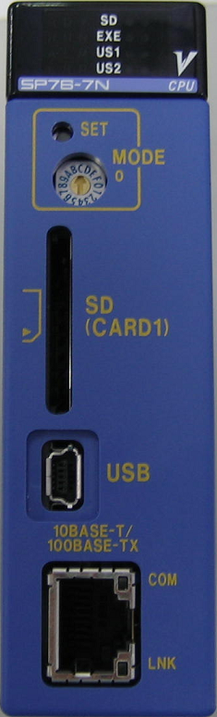
LAN LED検査
コネクタTXのLNK、COMが消灯している事
を確認して下さい
消灯
消灯
よろしければ、OKを押して下さい。

